Slide 1
Компьютер-друг или враг?
Выполнила:
Ученица 5»А» класса
Велиева Алина

Slide 2
Цель
Выяснить, положительное или отрицательное влияние оказывает компьютер на учащихся 5а класса?

Slide 3
Задачи
Изучить материал по истории возникновения компьютера.
Провести анкетирование учащихся 5а
Обобщить полученные результаты.
Познакомить с рекомендациями, чтобы избежать вредных последствий при работе на компьютере.

Slide 4
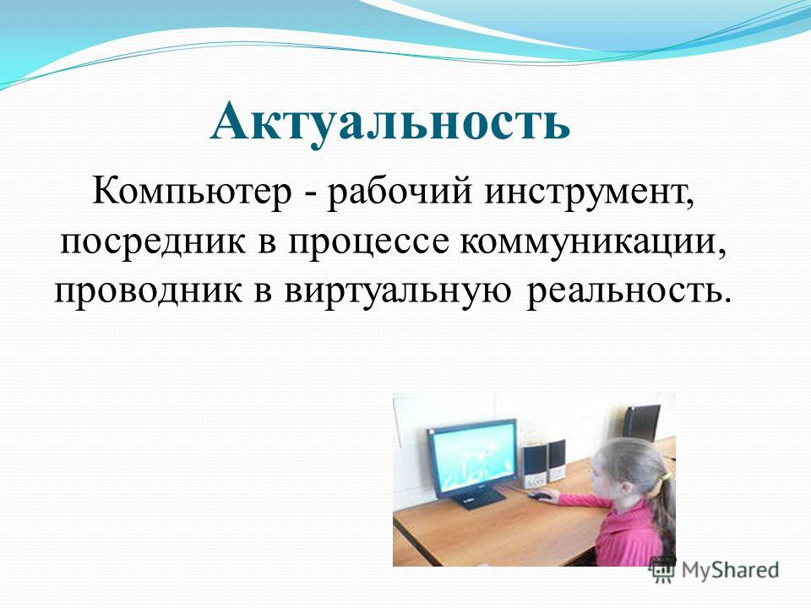

Slide 5
Актуальность
Компьютеры достаточно давно и прочно вошли в нашу жизнь. Они кардинально поменяли мир и возможности людей. Но всем мы знаем, что компьютер оказывает как положительное воздействие на человека, так и отрицательное.
Компьютер гораздо облегчил нашу жизнь. Иногда мы уже не представляем себе нашу жизнь без компьютера, и интернета. Например, студент в короткий срок может найти курсовую или реферат по нужной теме. Интернет имеет неограниченные возможности. Медики используют компьютеры для диагностики организма. Для модельеров, дизайнеров и архитекторов компьютер открыл огромные горизонты. На производстве компьютеры управляют другими машинами. Сегодня человек просто пассивный наблюдатель.
Еще совсем недавно больше ценили физический труд, но сегодня постоянно увеличивается потребность в интеллектуальном труде. Но однозначно оценить это нельзя. Да, многие значительно увеличили свой кругозор, а вот физическое состояние у многих пострадало. Постепенно мы забываем о спорте и физических нагрузках. А ведь вернуть здоровье очень сложно. Некоторые не понимают этого, или просто наплевательски относятся. Часто (особенно школьники) предпочитают просиживать долгими часами за компьютерным столом, чем погулять на свежем воздухе, и даже не подозревают о том, какой вред они себе причиняют.
Поэтому, чтобы хоть как-то улучшить ситуацию, нужно правильно организовать рабочее место. Первым делом нужен удобный компьютерный стол и кресло. Конечно, можно поставить компьютер и на обеденный стол и на стол-книжку, но стол-книжка предназначен совсем для других целей и комфортной такую работу, назвать сложно.

Slide 6
История создания телевизоров
Первый опыт телевизионной передачи был проведен 22 мая 1911 года Борисом Львовичем Розингом, ему удалось передать картинку на экран изобретенного им кинескопа. Но прошло еще 17 лет, прежде чем в США ученик Розинга, талантливый русский инженер Владимир Зворыкин, вынужденный уехать за границу, создал первый телевизор с механической разверткой. Выпуск телевизоров с электронно-лучевой трубкой был начат в США лишь в 1939 году.
Советский Союз в области создания телевизионной техники не отставал от других стран. Уже в 1932 году был начат промышленный выпуск телевизора «Б-2».

Slide 7
История создания компьютера
В 1946 году миру была подарена первая ЭВМ. Правда, та машина была в разы больше современного компьютера и поглощала довольно большое количество электроэнергии. Вес первой ЭВМ составлял приблизительно 30 т. Пользоваться такими компьютерами позволяли себе только крупные, состоятельные компании и предприятия.
В начале 60-х годов, благодаря изобретению транзисторов, производители смогли выпустить первый мини-компьютер PDP-8. Компьютер оснастили оперативной памятью для хранения информации, информацию научились сохранять на магнитных дисках. Лидирующие позиции в выпуске ЭВМ на тот момент заняла компания IBM, которая до сегодняшнего дня остается крупнейшим производителем компьютеров в мире.

Slide 8
Результаты анкетирования в 5«А»

Slide 9
Есть компьютер или нет?

Slide 10
Сколько времени вы тратите на общение с компьютером?

Slide 11
Какие передачи?

Slide 12
Требования здравоохранения при работе с компьютером:

Slide 13
Освещенность на рабочем столе должна составлять 300-500 люкс, на экране монитора - 300 люкс. Для создания такой освещенности рекомендуется дополнительно использовать настольную лампу для освещения клавиатуры. Для ограничения прямой блесткости от источников освещения необходимо применять светильники рассеянного света, жалюзи или занавески на окнах. Оптимальной ориентацией окон помещений для работы с компьютером является север и северо-восток.
Необходимо периодическое проветривание помещения для создания благоприятного микроклимата (19-21 °С, при 55-62% влажности воздуха), для создания требуемой влажности воздуха возможно использование промышленных и бытовых увлажнителей воздуха или частой влажной уборки.
Для снижения утомляемости и повышения работоспособности, особенно зрительного анализатора, необходимо индивидуально настраивать монитор по показателям яркости и контрастности, оптимально подбирать цвет фона и шрифта (рекомендуются белые или желтые знаки на синем фоне, черные знаки на зеленом или белом фоне), и размер шрифта.

Slide 14
Соблюдение правильного режима работы на компьютере способствует также снижению напряжения глаз и развития утомления. Детям до 3 лет не следует разрешать пользоваться компьютерами, это для них слишком высокая эмоциональная и зрительная нагрузка. Дети 3-7 лет должны находиться у экрана не более 15 минут в день. При этом компьютерные игровые занятия в дошкольных учреждениях рекомендуется проводить не чаще двух раз в неделю и обязательно завершать их гимнастикой для глаз.
Для школьников непрерывная длительность занятий с компьютером не должна превышать: в 1-5-м классах -15 минут, в 5-7-м классах - 20 минут, 8-9-м классах - 25 минут, 10-11-м классах - 30 минут на первом часу занятий и 20 минут на втором.

Slide 15
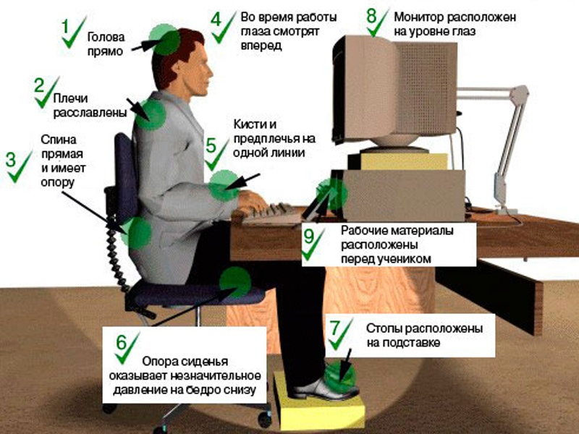

Slide 16
Вывод:
В 5»А» классе нет соблюдения требований Здравоохранения.

